Slide 1
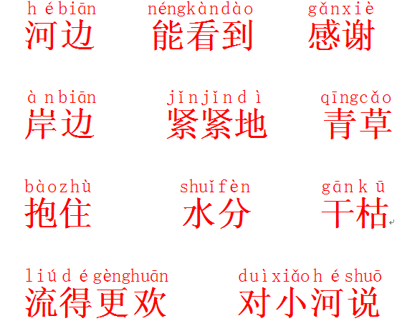

Slide 2
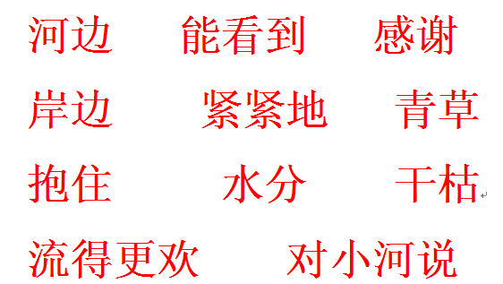

Slide 3
河边

Slide 4
能看到

Slide 5
感谢

Slide 6
岸边

Slide 7
紧紧地

Slide 8
青草

Slide 9
抱住

Slide 10
水分

Slide 11
干枯

Slide 12
流得更欢

Slide 13
对小河说

